Slide 1
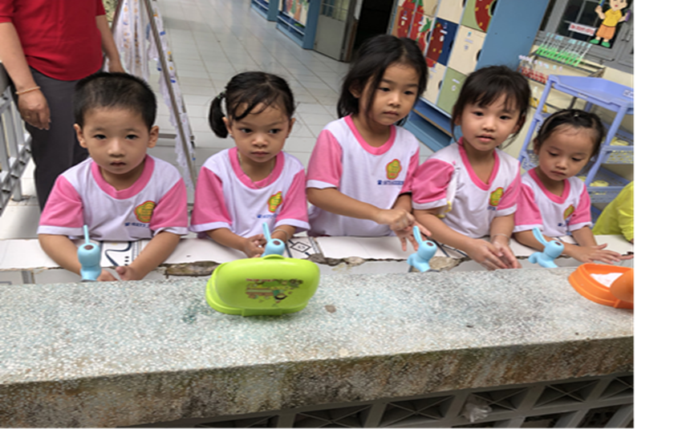
ĐẢM BẢO AN TOÀN PHÒNG CHỐNG DỊCH TẠI CƠ SỞ GIÁO DỤC KHI TỔ CHỨC DẠY, HỌC TRỰC TIẾP

Slide 2
“Phải an toàn mới đi học
và Khi đi học thì phải an toàn".
QUAN ĐIỂM của BCĐ PCD QG:

Slide 3
VĂN BẢN HƯỚNG DẪN
CV số 914/BYT-MT 26/2/2020: Tăng cường công tác PCD COVID-19 trong trường học, KTX
CV số 1244/BYT-MT 13/3/2020 : Hướng dẫn xử trí sốt, ho, khó thở trong trường học.
CV số 1583/BGDĐT-GDTC 07/5/2020: Thực hiện các biện pháp phòng chống dịch trong trường học.
CV số 7020/BYT-MT 25/8/2021: Cách ly phòng, chống dịch COVID-19 đối với trẻ em.
KH số 895/KH-BGDĐT 09/9/2021: Công tác đảm bảo an toàn phòng, chống dịch COVID-19 của ngành Giáo dục năm học 2021- 2022.
NQ số 128/NQ-CP 11/10/2021: Ban hành quy định tạm thời “Thích ứng an toàn, linh hoạt, kiểm soát hiệu quả dịch COVID-19”
QĐ số 4800/QĐ-BYT 12/10/2021: Ban hành hướng dẫn tạm thời về chuyên môn y tế thực hiện NQ 128/NQ-CP.
CV số 4726/BGDĐT-GDTC 15/10/2021: Tổ chức hoạt động dạy học trực tiếp tại các cơ sở giáo dục.

Slide 4
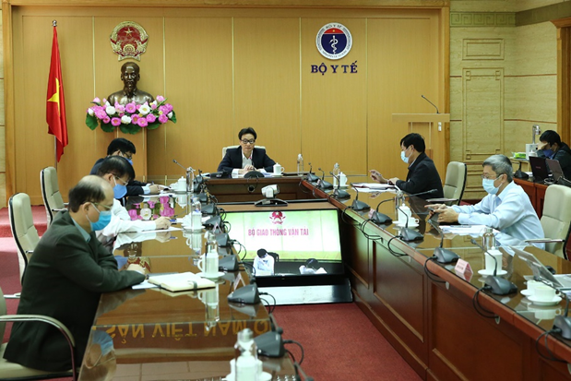
KHI NÀO TỔ CHỨC DẠY, HỌC TRỰC TIẾP
Nghị quyết số 128/NQ-CP:
Các cơ sở giáo dục phải đảm bảo các biện pháp an toàn PCD theo hướng dẫn của BGDĐT, BYT ở tất cả các cấp độ dịch.
Dạy học hạn chế: bao gồm về thời gian, số lượng học sinh và ngừng một số hoạt động (do các địa phương căn cứ Quyết định số 4800/QĐ-BYT để đánh giá cấp độ dịch và căn cứ yếu tố dịch tễ, nguy cơ tại địa phương để qui định)

Slide 5
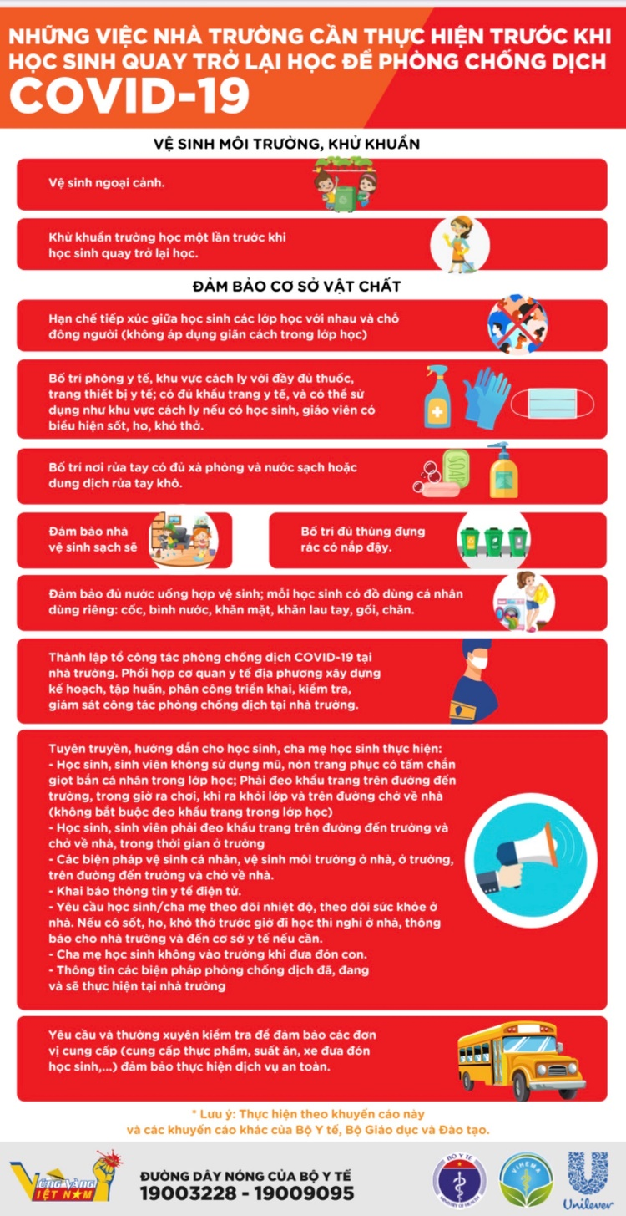
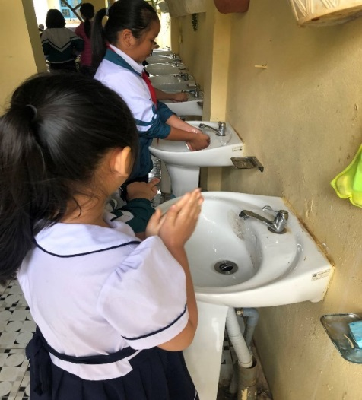
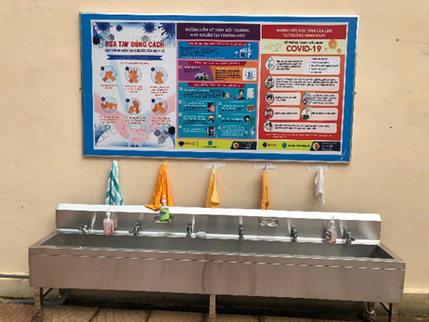
Trước khi đón học sinh quay lại học
Nhà trường đảm bảo:
Đủ nước uống hợp vệ sinh. Mỗi học sinh có một cốc uống nước, đồ dùng cá nhân riêng.
Bố trí đủ và đảm bảo nơi rửa tay với nước sạch và xà phòng/dung dịch sát khuẩn tay, nhà vệ sinh sạch sẽ, đủ các trang thiết bị phục vụ vệ sinh trường học.
Tập huấn cho CBGV về công tác PCD, VSCN, VSMT, cách phát hiện các trường hợp nghi mắc

Slide 6
Trước khi đón học sinh quay lại học (tiếp)
Thông qua sổ liên lạc điện tử/hệ thống thông tin liên lạc sẵn có để tuyên truyền, hướng dẫn cho học sinh, cha mẹ học sinh:
Các biện pháp bảo vệ sức khỏe, theo dõi sức khỏe của học sinh và thực hành các biện pháp vệ sinh cá nhân
Yêu cầu học sinh, cha mẹ học sinh theo dõi sức khỏe của học sinh và thông tin ngay cho nhà trường khi học sinh có các biểu hiện sốt, ho, khó thở
Thông tin cho học sinh, cha mẹ học sinh biết về các biện pháp phòng, chống dịch đã được thực hiện và sẽ tiếp tục thực hiện tại các nhà trường, ký túc xá để học sinh, cha mẹ học sinh yên tâm

Slide 7
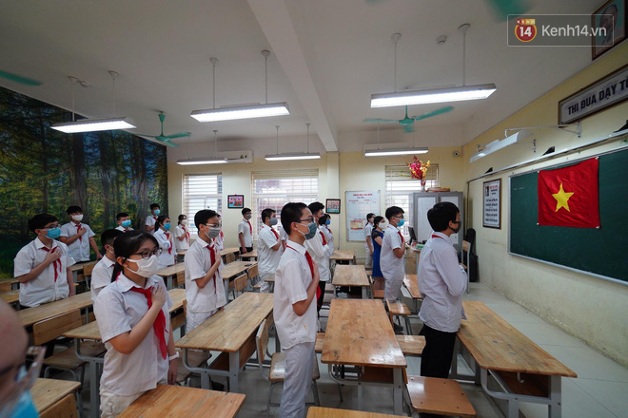
Khi học sinh trở lại học
1. Nhà trường phải
Bố trí người đón và giao học sinh tại cổng trường, cha mẹ học sinh không được vào trong trường.
Mở cửa thông thoáng, sử dụng quạt, hạn chế sử dụng điều hòa. Nếu sử dụng điều hòa, cuối buổi học phải mở cửa cho thông thoáng.
Thời gian, số lượng học sinh và ngừng một số hoạt động theo hướng dẫn của địa phương căn cứ yếu tố dịch tễ và nguy cơ

Slide 8
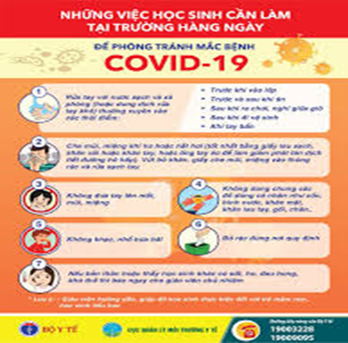
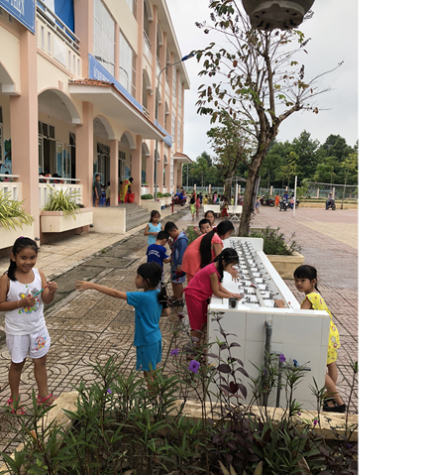
Khi học sinh trở lại học
2. Quy định, hướng dẫn học sinh thực hiện
Hạn chế tiếp xúc giữa HS các lớp với nhau
Quy định, hướng dẫn HS: Rửa tay/sát khuẩn tay; che mũi, miệng khi ho hoặc hắt hơi, không khạc nhổ bừa bãi; tránh đưa tay lên mắt, mũi, miệng; không dùng chung các đồ dùng cá nhân; bỏ rác đúng nơi quy định.

Slide 9
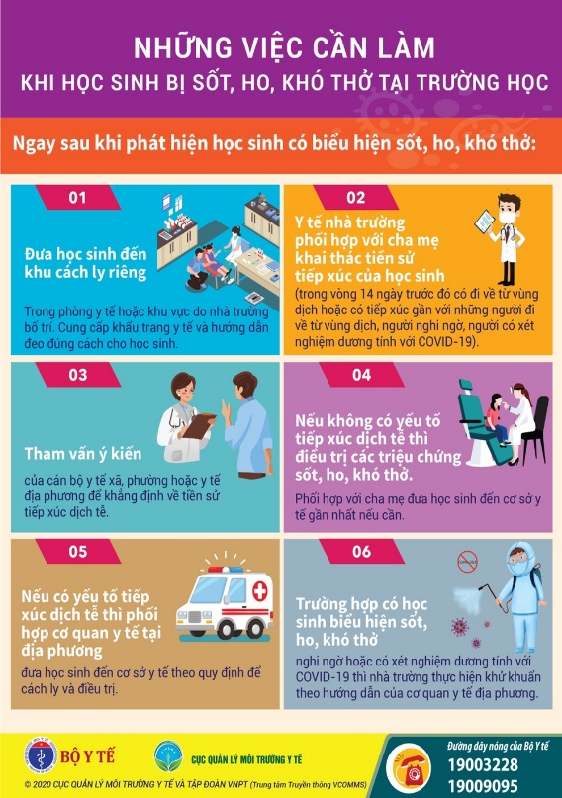
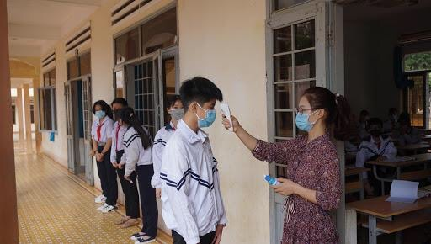
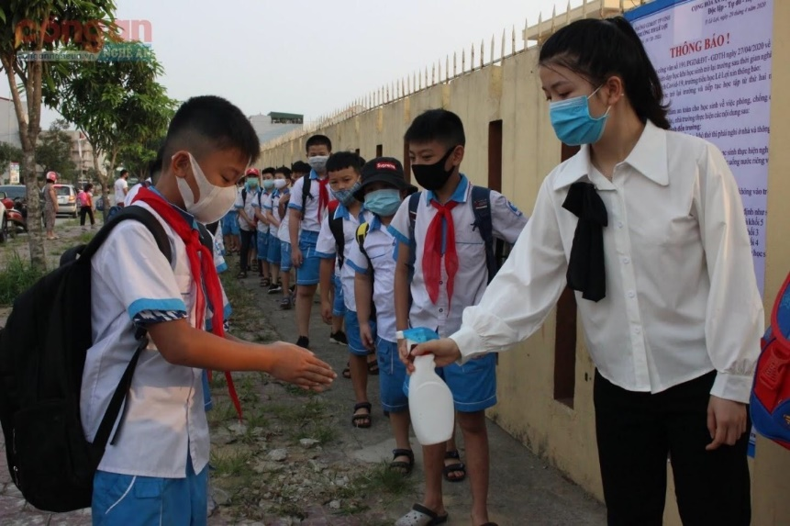
Khi học sinh trở lại học (tiếp)
Khi có HS, CBGV sốt, ho, khó thở:
Đưa đến phòng y tế ngay để kiểm tra, theo dõi, cách ly.
Cung cấp khẩu trang, hướng dẫn đeo đúng cách cho đối tượng nêu trên, phối hợp cha mẹ học sinh khai thác tiền sử tiếp xúc của học sinh, tham vấn ý kiến của y tế địa phương.

Slide 10
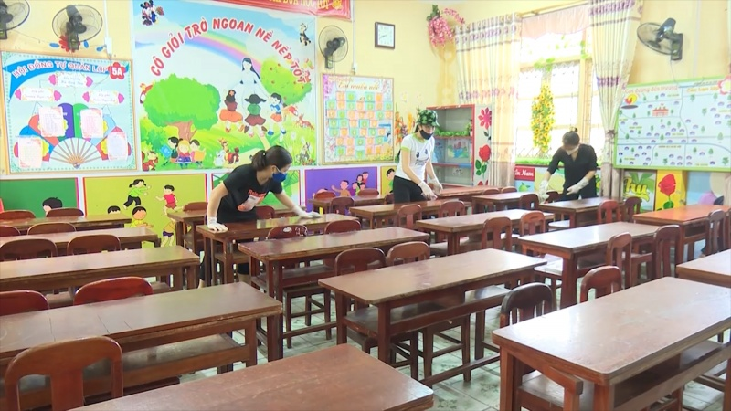
Công tác vệ sinh môi trường, khử khuẩn
Ưu tiên khử khuẩn bằng cách lau, rửa.
Khử khuẩn bằng các chất tẩy rửa thông thường như dung dịch tẩy rửa đa năng hoặc các dung dịch khử khuẩn có chứa 0,05-0,1% Clo hoạt tính để lau các bề mặt tiếp xúc hoặc sàn nhà; dùng cồn 70% để lau các bề mặt thiết bị điện tử dễ bị ăn mòn bởi hóa chất hoặc có tiết diện nhỏ
VSMT, khử khuẩn 1 lần trước khi học sinh quay trở lại trường.

Slide 11
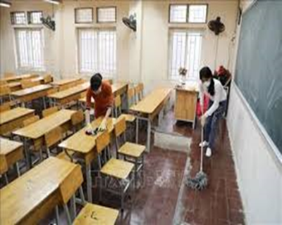
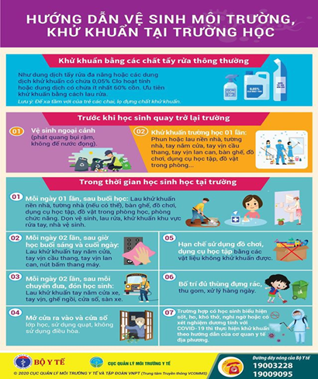
Công tác vệ sinh môi trường, khử khuẩn (tiếp)
Khử khuẩn khi học sinh đi học:
Bàn ghế, tay nắm cửa, tay vịn cầu thang, tay vịn lan can, nút bấm thang máy (02 lần/ngày).
Sàn nhà, phòng học, phòng chức năng, khu vệ sinh... (01 lần/ngày hoặc khi cần thiết).
Thiết bị giáo dục sau mỗi buổi học hoặc khi thấy bị bẩn.
Tay nắm cửa xe, tay vịn, ghế ngồi, cửa sổ, sàn xe ...của phương tiện đưa đón học sinh sau mỗi chuyến đưa, đón học sinh (nếu có)
Hạn chế sử dụng các đồ chơi, dụng cụ học tập bằng các vật liệu không khử khuẩn được.
Bố trí đủ thùng đựng rác, thu gom, xử lý hàng ngày

Slide 12
XỬ TRÍ CÁC TRƯỜNG HỢP NGHI MẮC, MẮC COVID-19, PHONG TỎA DẬP DỊCH.

Slide 13
Các trường hợp nghi mắc
Thông báo cho Trưởng ban chỉ đạo phòng, chống dịch, Tổ an toàn COVID của Cơ sở giáo dục, phụ huynh học sinh.
Cung cấp khẩu trang y tế và hướng dẫn đeo đúng cách.
Yêu cầu hạn chế tiếp xúc với những người xung quanh, tránh tiếp xúc gần dưới 02 mét với những người khác.
Thông báo cho lực lượng đã được phân công để phân luồng lối đi từ khu vực có trường hợp nghi ngờ đến phòng cách ly tạm thời.
Hướng dẫn trường hợp nghi ngờ di chuyển theo lối đi đã được phân luồng để đến phòng cách ly tạm thời, hạn chế di chuyển bằng thang máy hoặc bố trí thang máy riêng và khử khuẩn theo quy định ngay sau khi sử dụng.

Slide 14
Các trường hợp nghi mắc (tiếp)
Gọi điện thoại cho đường dây nóng của Sở Y tế hoặc của Bộ Y tế (số điện thoại 1900 9095) hoặc cơ quan y tế theo quy định của địa phương để được tư vấn, xét nghiệm SARS-CoV-2 và nếu cần thì đưa đến cơ sở y tế để được khám và điều trị.
Không sử dụng phương tiện giao thông công cộng để di chuyển trường hợp nghi mắc đến cơ sở y tế.
Lập danh sách người tiếp xúc và thực hiện khử khuẩn tại nơi làm việc khi cơ quan y tế yêu cầu

Slide 15
Khi có bệnh nhân COVID-19 trong trường học
Phong toả tạm thời ngay toàn bộ trường học
Thông báo và phối hợp với cơ quan y tế địa phương để triển khai các biện pháp phòng, chống dịch. Lập tức tách F0 và đưa F0 đi cách ly, điều trị tại cơ sở y tế theo quy định
Rà soát ngay để phát hiện toàn bộ học sinh, giáo viên, người lao động đang có triệu chứng nghi ngờ mắc bệnh trong trường học và đang ở trong cộng đồng. Tổ chức ngay việc cách ly tạm thời tại trường học ca bệnh nghi ngờ và tổ chức lấy mẫu đơn tại một khu vực riêng.

Slide 16
Khi có bệnh nhân COVID-19 trong trường học
Truy vết F1 triệt để tại trường học cũng như trong cộng đồng
Tại trường học: Tách ngay F1 ra một khu vực riêng để tổ chức cách ly theo quy định; tất cả học sinh, giáo viên trong cùng lớp học có F0 được coi là F1; lấy mẫu bệnh phẩm F1 lần đầu theo mẫu đơn.
Đối với cán bộ, giáo viên, học sinh là F1 đang ở cộng đồng, yêu cầu ở yên tại nơi lưu trú và thông báo ngay cho y tế cơ sở để xử lý.
Tổ chức ngay lấy mẫu xét nghiệm nhanh cho tất cả học sinh, giáo viên, người lao động của trường (Những người đang có triệu chứng nghi ngờ mắc bệnh và F1 thì lấy mẫu xét nghiệm đơn. Những người khác thì nên lấy mẫu xét nghiệm gộp 5 – 10)

Slide 17
Khi có bệnh nhân COVID-19 trong trường học
Rà soát F2, xem xét lấy mẫu xét nghiệm cho F2 nếu tiên lượng thấy nguy cơ F1 có thể đã trở thành F0 và lây cho F2
Hướng dẫn cho F2 về cách ly tại nhà, nơi lưu trú và chờ kết quả xét nghiệm của F1
Trong khi chờ kết quả xét nghiệm: Học sinh, giáo viên, người lao động đang có mặt tại trường ở nguyên tại chỗ.
Thực hiện nghiêm các biện pháp phòng chống lây nhiễm vì nguy cơ xảy ra lây nhiễm trong lúc phong tỏa tạm thời là rất cao: lớp học nào ở yên lớp học đó, tự quản và thực hiện 5K

Slide 18
Khi có bệnh nhân COVID-19 trong trường học
Kết quả xét nghiệm âm tính thì cơ quan y tế địa phương đánh giá nguy cơ, dịch tễ để xác định F2 được kết thúc việc cách ly tại nhà và tiếp tục quay trở lại học tập, thực hiện 5K
Rà soát truy vết F1 tại trường một lần nữa tránh bỏ sót F1 (Tất cả học sinh, giáo viên trong cùng lớp học có F0 được coi là F1)
Tất cả học sinh, giáo viên, người lao động nhà trường thuộc diện F1 sẽ ra quyết định cách ly đủ thời gian quy định.

Slide 19
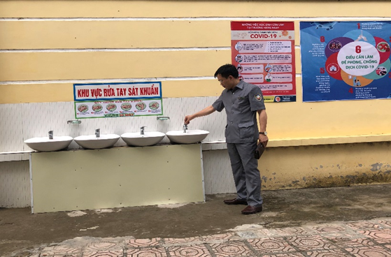
Yêu cầu đối với phòng cách ly tạm thời
Có công trình vệ sinh khép kín;
Đảm bảo thực hiện phòng chống lây nhiễm bằng việc thực hiện vệ sinh thông khí; hàng ngày lau rửa nền nhà, tay nắm cửa và bề mặt các đồ vật trong phòng bằng các dung dịch sát khuẩn hoặc chất tẩy rửa thông thường, nhà vệ sinh sạch sẽ
Cửa phòng bố trí nơi rửa tay với xà phòng hoặc dung dịch sát khuẩn tay nhanh để thuận tiện sử dụng;

Slide 20
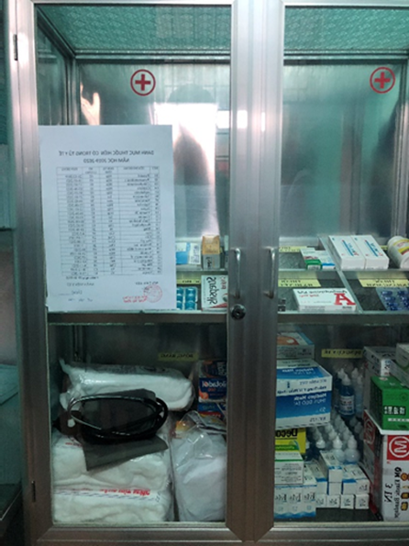
Yêu cầu đối với phòng cách ly tạm thời (tiếp)
Bố trí thùng đựng chất thải có nắp đậy (Thu gom khẩu trang, khăn, giấy lau mũi, miệng đã qua sử dụng của người cách ly vào thùng đựng chất thải. Đối với trường hợp có yếu tố tiếp xúc dịch tễ thì thu gom, vận chuyển và xử lý như chất thải lây nhiễm theo hướng dẫn của trạm y tế cấp xã; thu gom các rác thải sinh hoạt khác vào thùng đựng rác thải thông thường).
Đảm bảo trang thiết bị y tế cơ bản theo quy định.
Có nội quy khu vực cách ly: hạn chế tối đa những người không phận sự vào khu vực cách ly; đảm bảo an ninh, an toàn; không tổ chức ăn uống tập trung trong khu vực cách ly; cung cấp suất ăn cho người được cách ly và đảm bảo an toàn thực phẩm;

Slide 21
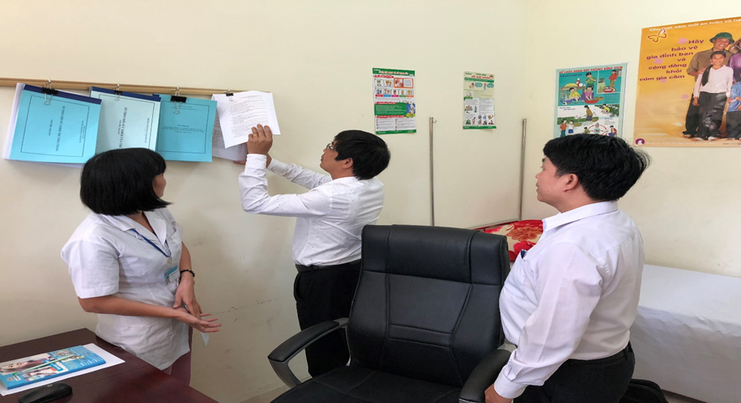
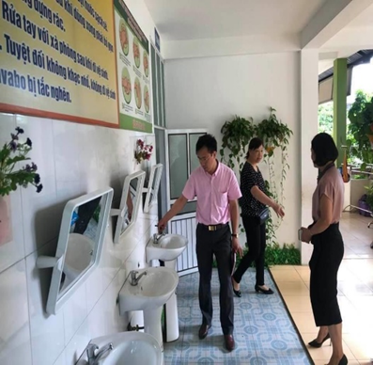
Đề nghị
Ban chỉ đạo PCD của trường phân công đôn đốc, kiểm tra, giám sát.
Sở Y tế chỉ đạo các cơ sở y tế:
Phối hợp tổ chức tập huấn hướng dẫn cho các cơ sở y tế, nhân viên y tế/giáo viên kiêm nhiệm công tác y tế trường học về công tác phòng, chống dịch, xử lý khi có trường hợp mắc COVID-19, cách lấy mẫu xét nghiệm SAST-COVI-2, tổ chức được các hoạt động tiêm chủng tại trường học.
Bố trí cán bộ đầu mối, chịu trách nhiệm hỗ trợ các cơ sở giáo dục đào tạo, nhà trường triển khai các biện pháp phòng chống dịch, xử lý các trường hợp có biểu hiện ho, sốt, khó thở tại trường học.

Slide 22
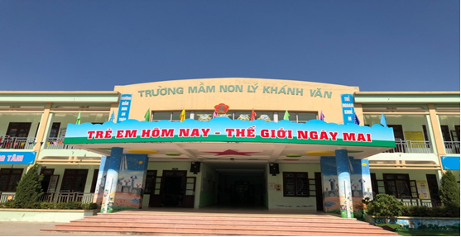
Trân trọng cảm ơn!

